Slide 1
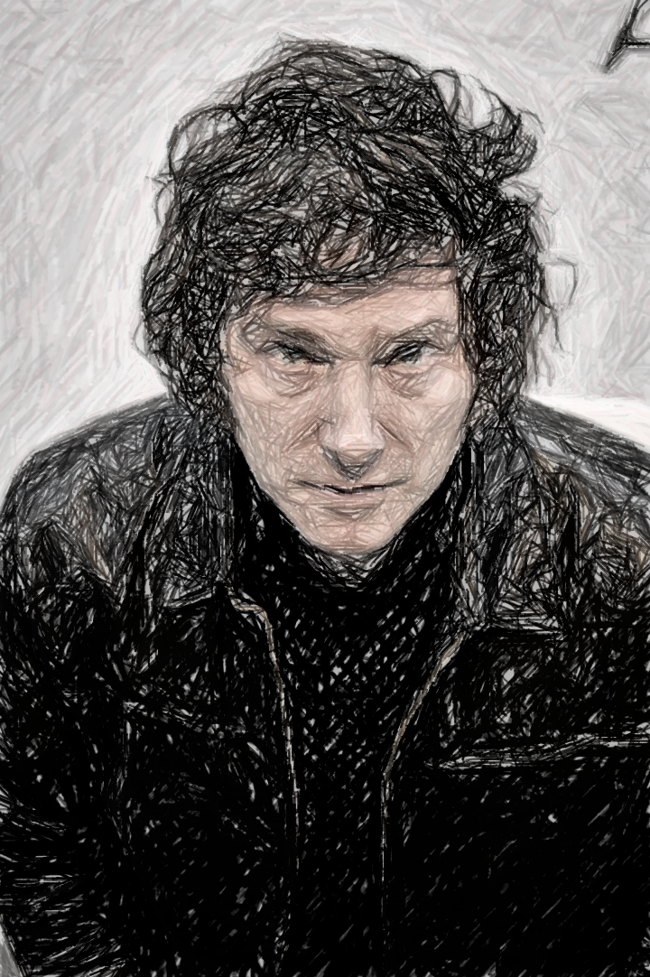

Moralidad como concepto delimitador y exclusor en los discursos de Javier Milei.
INTERPRETACIÓN DE CONCEPTOS ECONÓMICOS DESDE EL TÉRMINO “MORAL” EN LA ULTRADERECHA ARGENTINA
AUTORES:
FRANCISCO ESPARZA (Lic. en CIencia Politica.-UNL)
SANTIAGO CIGNETTI (Lic. en Ciencia Política.- UNL)
Ilustración: Francisco Esparza.

Slide 2

UNIVERSIDAD NACIONAL DEL LITORAL
Facultad de Humanidades y Ciencia
Trabajo de Investigación presentado en el marco
de la 6ta JORNADA DE CIENCIA POLÍTICA DEL LITORAL
“Las performatividades políticas del discurso”.
FRANCISCO ESPARZA DNI: 40845424 fezfranc@gmail.com.- Lic. en CIencia Politica.- (UNL)
SANTIAGO CIGNETTI DNI: 41733347 santicignetti@gmail.com .- Lic. en Ciencia Politica.- (UNL)
18 y 19 de mayo

Slide 3
Moralidad como concepto delimitador y exclusor en los discursos de Javier Milei. INTERPRETACIÓN DE CONCEPTOS ECONÓMICOS DESDE EL TÉRMINO “MORAL” EN LA ULTRADERECHA ARGENTINA
”(...)El discurso no es simplemente aquello que traduce las luchas o los sistemas de dominación, sino aquello por lo que, y por medio de lo cual se lucha, aquel poder del que quiere uno adueñarse.” (Foucault: 2005; 15)

Slide 4
Índice:
Introducción
Objetivo
Método
Consideraciones generales del material empírico
Identificación y recorrido político del emisor
Interpretaciones discursivas a través de conceptos relevantes
Moralidad desde Javier Milei
Una interpretación final desde la teoría de la Argumentación
Conclusiones
Bibliografía

Slide 5
El método de investigación seleccionado para abordar el estudio es el análisis socio-lingüístico del discurso.
CONSIDERACIONES METODOLÓGICAS:
Corpus de análisis utilizado:
La intervención parlamentaria en la discusión por el “Presupuesto 2023” en la Cámara de Diputados de la Nación, una entrevista televisiva realizada por Alejandro Fantino en “Animales Sueltos” emitido en el canal América TV, y un discurso brindado en España en el festival “Viva 22” organizado por el partido Vox.
Los materiales empíricos son intervenciones audiovisuales, cada uno posee una diferencia en la composición discursiva con respecto a los otros materiales, en otras palabras, los géneros discursivos no son los mismos para cada discurso.
Se optó por seleccionar un marco temporal, comprendido por un mes de extensión (octubre exclusivamente) del año 2022

Slide 6
Nuestra finalidad será intentar dar cuenta de la interconexión de conceptos económicos y políticos recurrentes, con el significado de moral en los discursos de Javier Milei y la forma que actúa este último como concepto delimitador de un nosotros y un ellos

Slide 7
Material Empírico

Slide 8
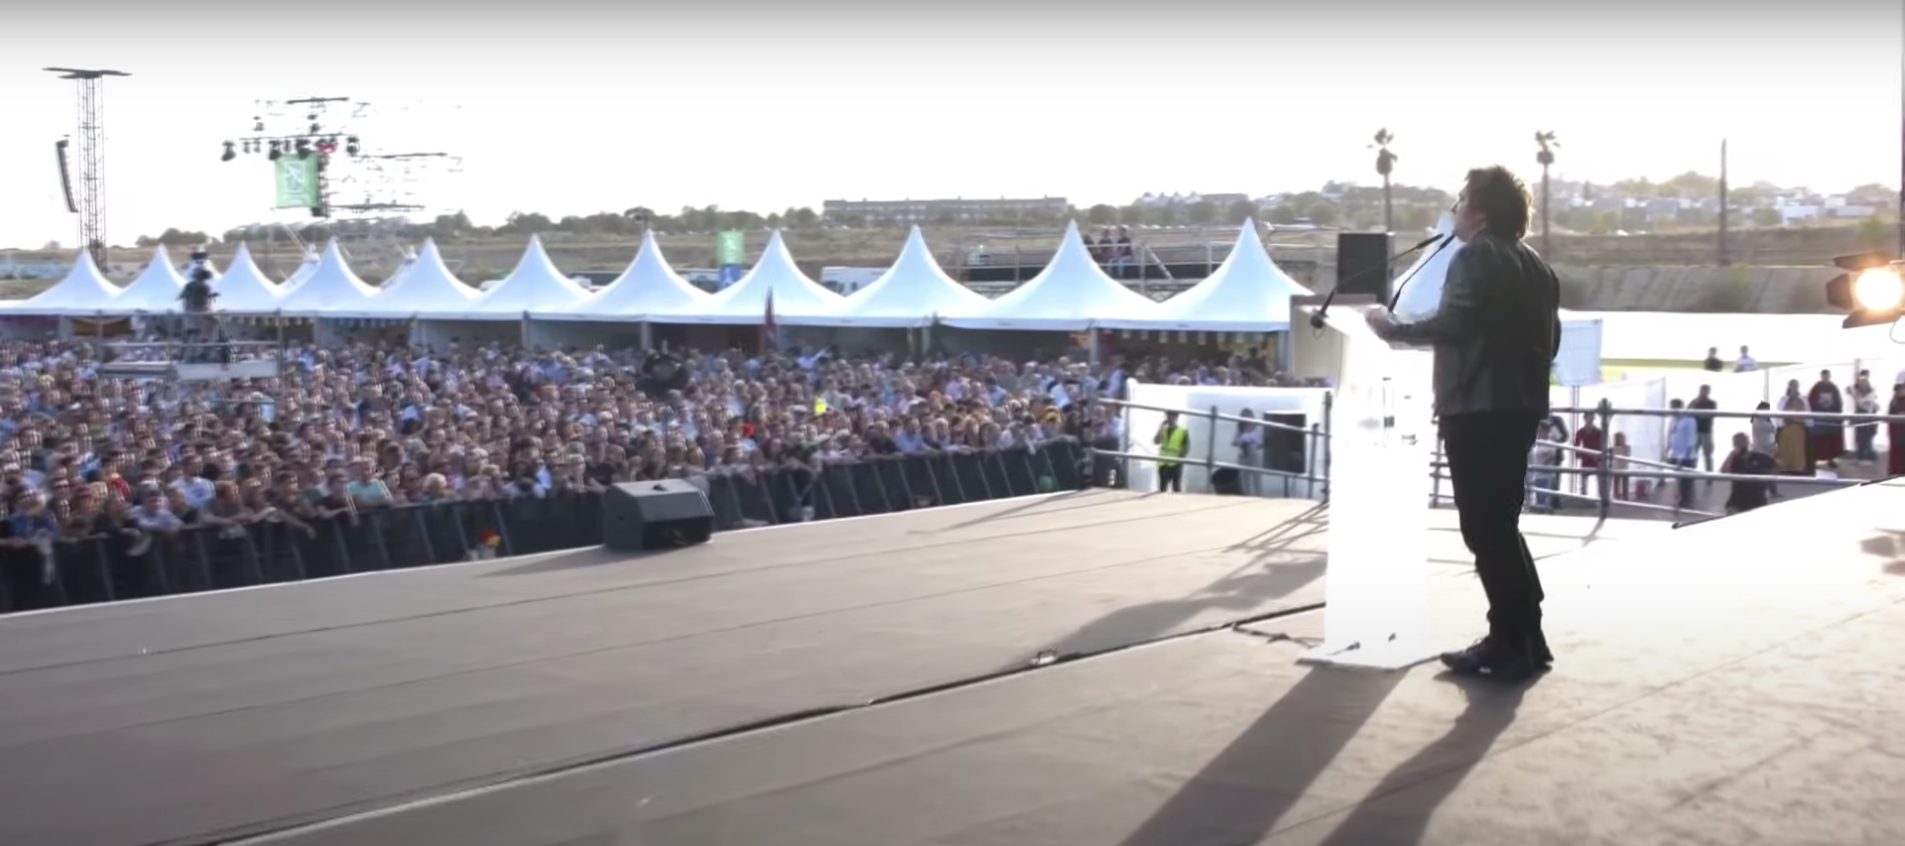
1. Durante el periodo temporal seleccionado, el Dip. Javier Milei realizó una alocución en Madrid (España) enmarcada dentro del festival denominado “Viva 22” llevado a cabo el 8 y 9 de octubre de 2022, organizado por el partido político VOX.

Slide 9
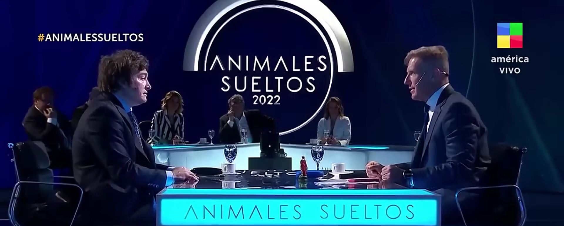
2. Una entrevista hecha por Fantino Alejandro, en el programa televisivo Animales Sueltos en el medio de comunicación América TV. Tiene una extension de 40 minutos aproximadamente donde solo inntervienen entrevistador y entrevistado.

Slide 10
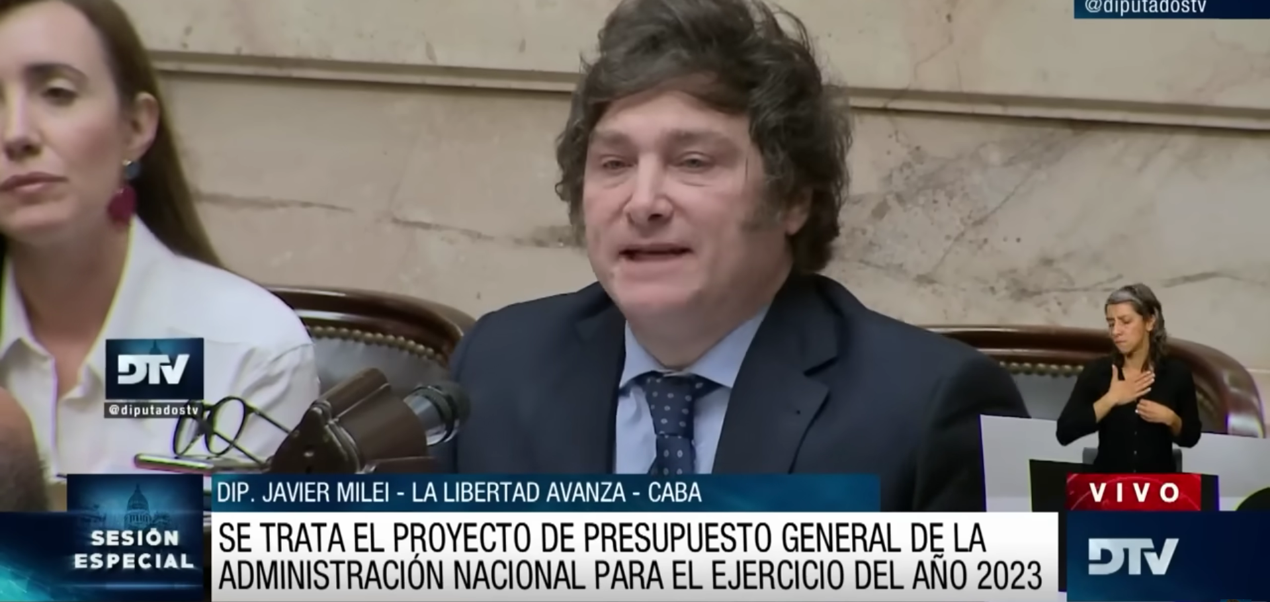
3. La intervención en el parlamento como Diputado el día del debate por el Presupuesto 2023.

Slide 11
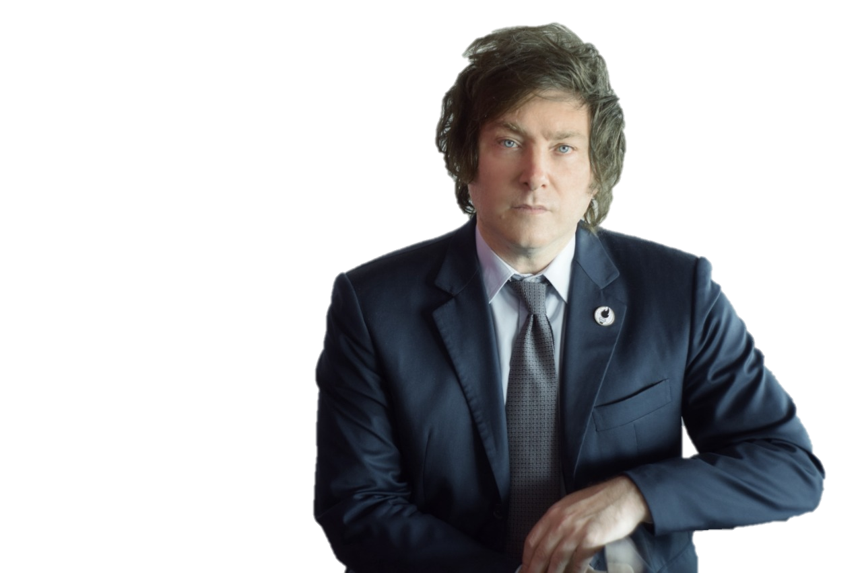
Moralidad desde Javier Milei
Cuando nos referimos al concepto de moral/Inmoral o cualquiera de sus derivados, dentro del discurso, estamos apelando a un concepto (que si bien tiene sus orígenes en la Filosofía y principalmente en la Ética como disciplina) delimitador de un espacio, capaz de captar a un auditorio en particular. Es decir, en ningún momento se pretende realizar un análisis Filosófico/Ético del contenido del concepto, sino que observar de qué manera se articula dentro del discurso a fines argumentativos.
La moralidad, en este caso, tiene el objetivo de ser el imán que atraiga en un auditorio general a todos aquellos que tienen nociones básicas de economía así como también a los que no.

Slide 12
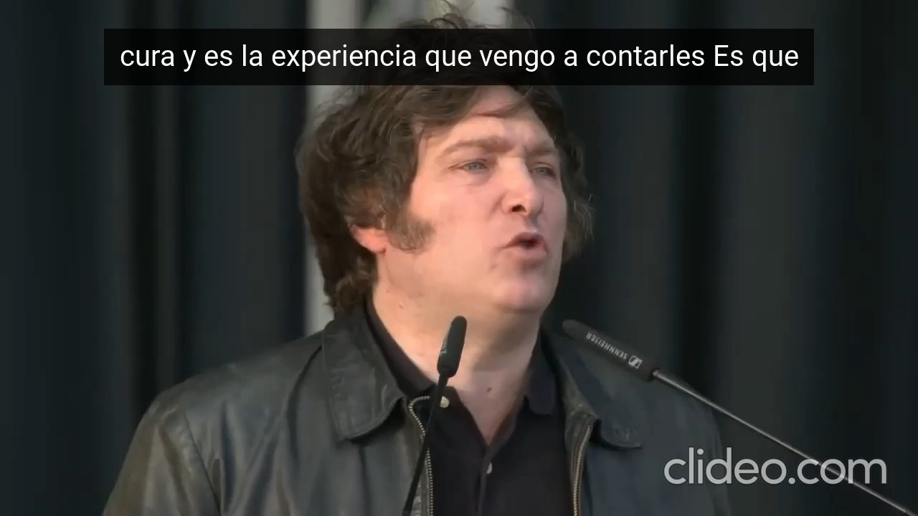
Una relación asimétrica entre el plano económico y el plano moral.
El plano de análisis económico queda relegado en un grado de inferioridad con respecto al plano moralidad, es decir, para que un concepto económico cumpla sus fines argumentativos, necesariamente debe ser interpelado con vistas a la moral, incluso si nos atrevemos a más, podemos decir que existe una relación de superioridad indisociable de éste área (moralidad) para con los conceptos económicos-políticos-sociales.

Slide 13
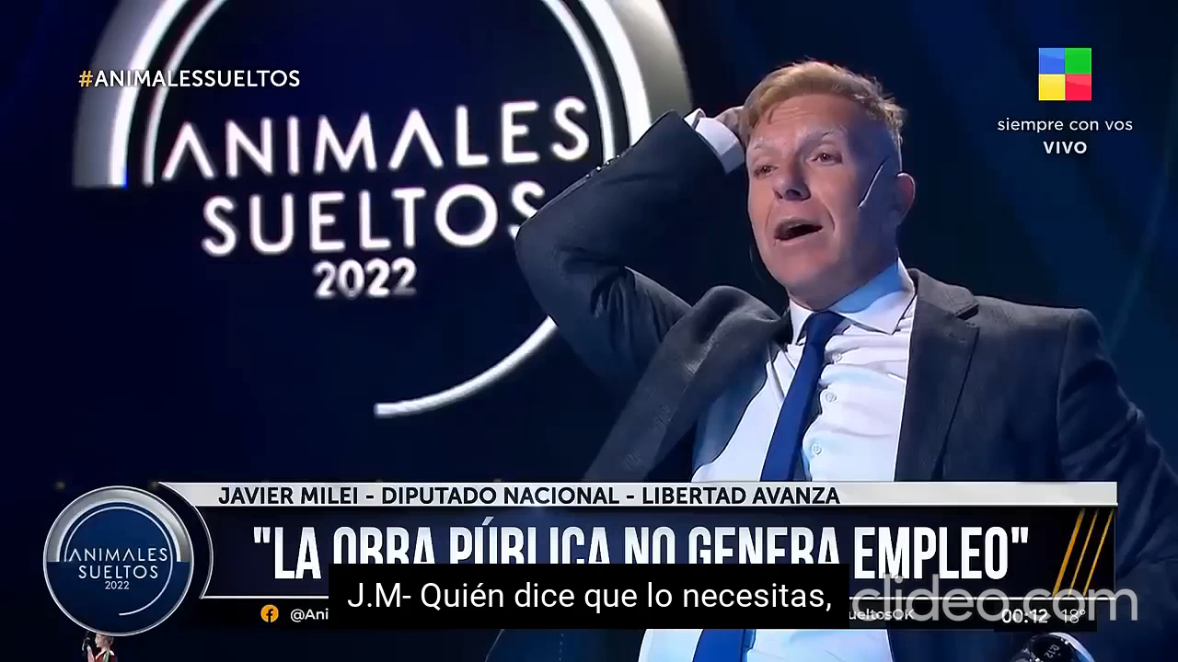
La moralidad y su relacion con la rentabilidad del privado.
Según el juicio de Javier, M. estaría dentro de los parámetros de lo moralmente correcto la inexistencia de servicios que el mercado por no encontrar rentabilidad no los brinda. Por ejemplo, la creación de un acueducto en sitios alejados del país, para el diputado, la asignación de estas posibilidades no serían cubiertas.

Slide 14
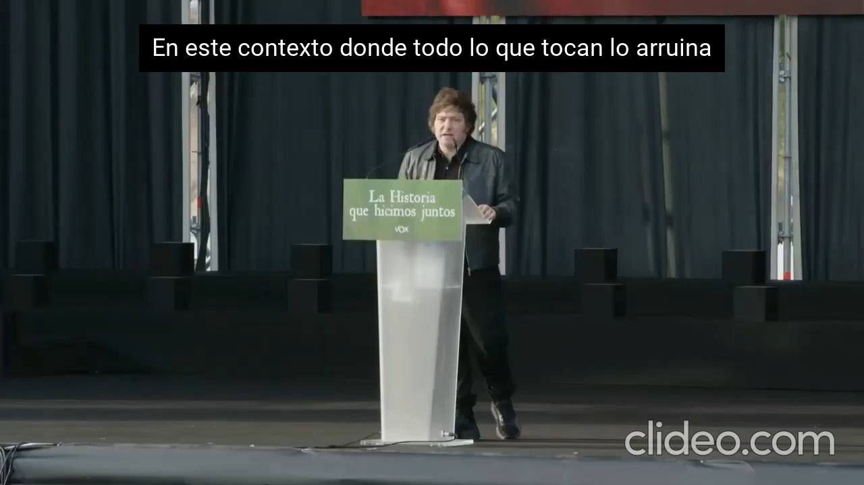
Una moral conservadora.
Lejos de presentar perspectivas liberales, pareciera entenderse cercana al utilitarismo neo-conservador, que interpela a pensar en el beneficio de las mayorías en detrimento de las minorías, en la intervención de J. Milei se puede observar principalmente una arremetida para con las minorías históricamente reprimidas y desplazadas, como lo son, por ejemplo, las comunidades originarias, el colectivo LGBTIQ, los grupos ecologistas, entre otros.

Slide 15




Cuando hace referencia a las cuestiones económicas, apela a recuperar ideas cercanas al anarquismo, donde la libertad actuaría en su máxima expresión, a exceptcion de cuando se refiere a las cuestiones relativas al ámbito privado, cuando hace mención de la familia, los pluriculturalismos, o minorías sociales, su discurso se torna cercano a las corrientes conservadoras.
Las metáforas religiosas emergen de un orador impregnado de valores conservadores que tienen como fin buscar sitios comunes entre quienes son receptores del discurso. Claramente se refleja que “el conservadurismo también se asocia con frecuencia a la religión.”(De Benoist; 2020: 4)

Slide 16
Conclusiones
El área moralidad es insertada en el discurso del diputado desde una perspectiva ampliada, donde se constituye como un ordenador común, no solo de los actos humanos en sí, sino de las medidas adoptadas por los gobiernos tanto en políticas sociales o económicas como en políticas que atraviesan el ámbito privado
Además actúa como eje delimitador de un área, en primer momento excluyente, al que denominamos como inmoralidad, pero que a la vez se constituye como un lugar común de referencias que incluye: moralidad. Lo paradójico resulta ser la condescendencia relativa al ámbito (privado o público) al cual se refiere, para calificar la acción concreta.

Slide 17
Bibliografía:
1. Acebal, M. (2009): “EL TOPOS: FORMA Y CONTEXTO DE LOS DISCURSOS ”; en Actas del Congreso de la Sociedad de Estudios Morfológicos de la Argentina - SEMA. 2. De Benoist, A. (2020): Contra el liberalismo, Ediciones Insólitas, Madrid. Cap IX. “Conservar ¿El qué? Los equívocos del conservadurismo”
3. Ducrot, O. y Anscombre, J-C. (1988) La argumentación en la lengua. Madrid: Gredos, 1994.
4. Foucault, M. (2005): “El orden del discurso”. Buenos Aires: Tusquets. 5. Hayek, F. (2007): Camino de Servidumbre, Alianza Editorial, Madrid. Capítulo 3; “Individualismo y colectivismo”.
6. Íñiguez Rueda, Lupicinio (2003): “El lenguaje en las Ciencias Sociales. Fundamentos, conceptos y modelos” en: Análisis del discurso. Manual para las Ciencias Sociales, Barcelona, UOC.
7. Justicia Nacional Electoral; Consulta de Escrutinio Definitivo: en https://www.padron.gob.ar/publica/
8. Lozano, J. Peña-Marín, C. y Abril, G (1993): “Cap.4: El hacer de lo no dicho”, en Análisis del discurso: hacia una semiótica de la interacción textual. Madrid: Cátedra.
9. Meccia E. (2009) “La construcción del objeto o la abdicación empirista” (Inédito, material de lectura en Metodología y Técnicas de la Investigación Social, Facultad de Ciencias Sociales, Universidad de Buenos Aires)
10. Mendizabal, R. (1999): “Del análisis de contenido al análisis del discurso: aspectos metodológicos en relación a la Etnometodología” en Análisis del discurso social y político, Ediciones ABYA-YALA.
11. Mosca, G. (1984): La Clase Política, Ed. FCE, México. Primera parte; cap. II y III. Segunda parte; cap. VI y IX.
12. Nozick, R. (1988): Anarquía, Estado y Utopía, Ed.FCE, México; Capítulos 1,2,5,7, y 8. 13. Perelman y Olbrecht-Tyteca, L. (1958 [1989]): “Introducción”; “Parte I: Los límites de la argumentación (1-8§)”; “Parte II: El punto de partida de la argumentación (1-25§), en Tratado de la argumentación: la nueva retórica. Madrid: Gredos. 14. Rawls, J. (1995): Teoría de la Justicia, Ed. FCE, México.
15. Vitae digital de Javier Milei (2022): en; https://archivo.consejo.org.ar/Cvs/milei_javier.html
16. Williams, R. (1980): "La hegemonía"; "Tradiciones, instituciones y formaciones"; "Dominante, residual y emergente"; en Marxismo y Literatura. Madrid: Península.

Slide 18
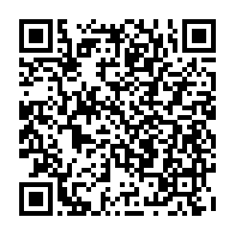
Gracias por su atención.
Para acceder a nuestro trabajo lo podes hacer escaneando el código QR.
https://docs.google.com/document/d/1LlEdRdtBZBXd8c-OOkmPpIcf-oQzlE-2ySXTA1yH-u8/edit?usp=sharing

